Slide 1
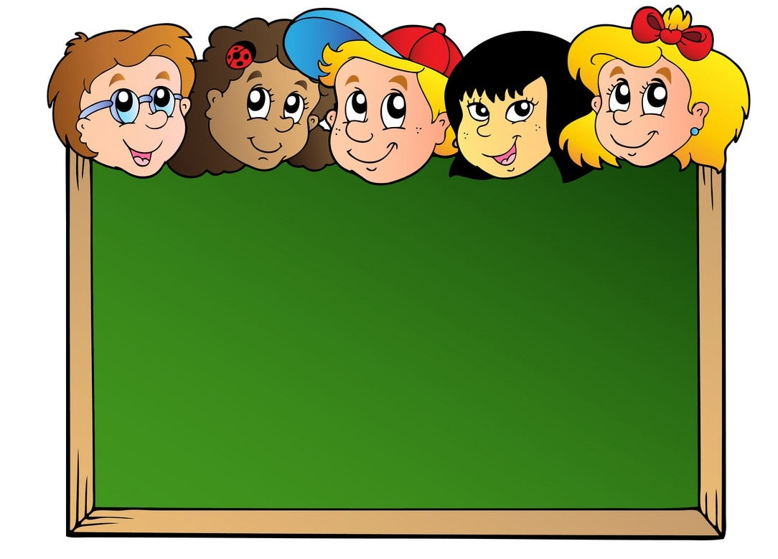
„Досјетљиви дјечак”
Народна приповијетка

Slide 2
Народна приповијетка је краће прозно дjело настало у народу.
У народним приповијеткама описан је краћи период из живота главног јунака или нека карактеристична појава у друштву.

Slide 3
Наслоните се и послушајте!
Покушајте да замислите да сте ви јунак приповијетке, на тај начин ћете боље да разумијете прочитано.

Slide 4
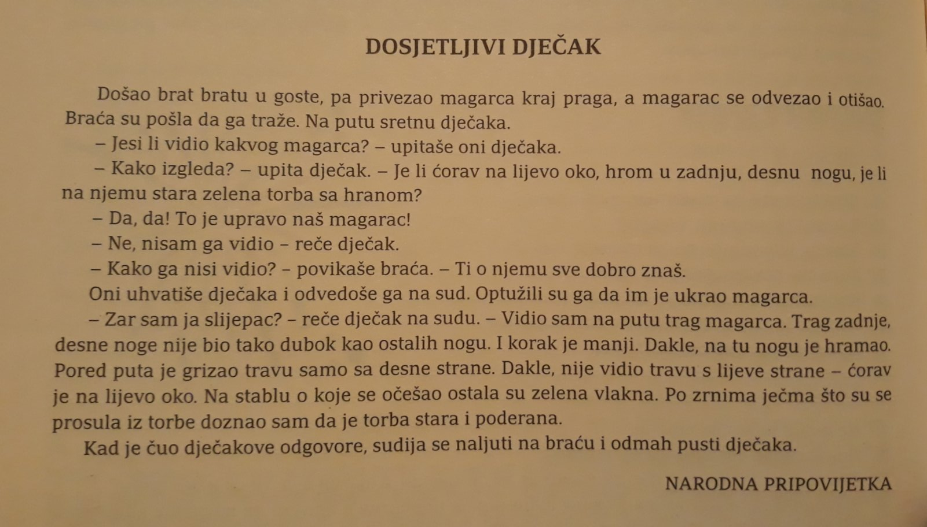

Slide 5
Непознате ријечи:
Ћорав - слијеп ( у овом тексту на једно око );
Храмље - шепа, онај који не може да хода добро, вуче ногу.

Slide 6
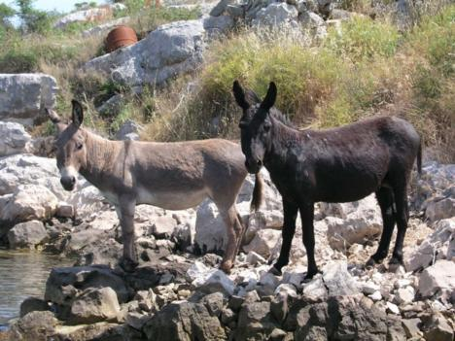
Задатак за самосталан рад:
Пажљиво прочитати приповијетку
„Досјетљиви дјечак”.

